Slide 1

第三节 行列式的性质
一、行列式的性质
二、行列式的计算
三、小结、思考题

Slide 2
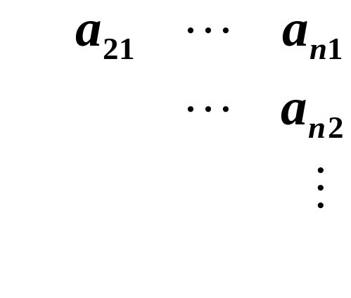
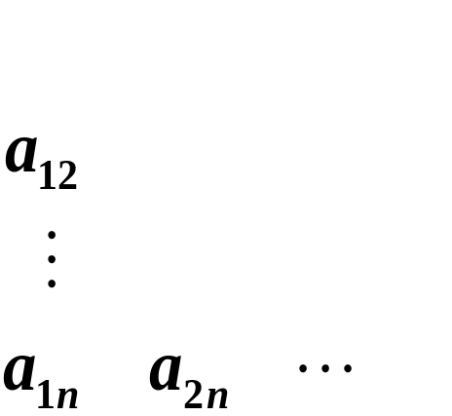
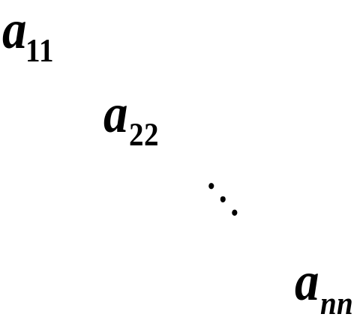






一、行列式的性质
定义（转置行列式）将行列式D的行与列互换后，得到的行列式，称为行列式D的转置行列式，记作D^{T}。
性质1 行列式与它的转置行列式相等, 即D^{T} = D.

Slide 3
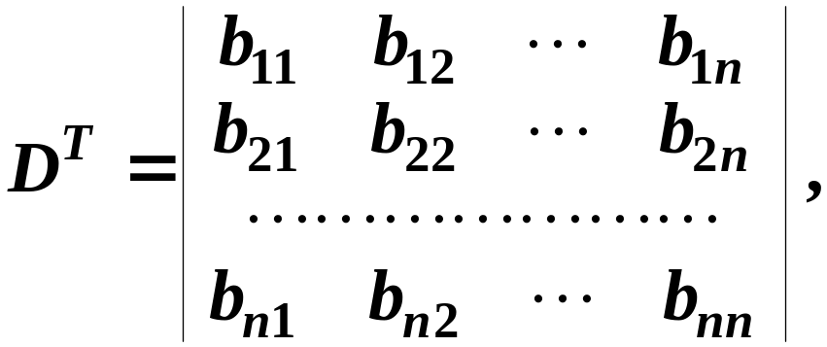
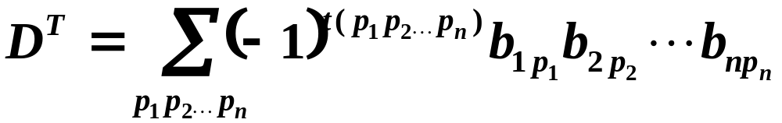
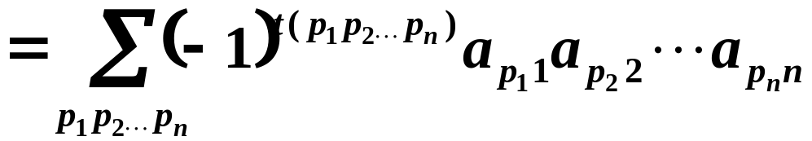
证明
记行列式 D=det(a_{ij}) 的转置行列式为:
即 b_{ij}=a_{ji} ( i, j=1, 2, ···, n),
按行标为标准顺序的定义，有
（此式是行列式D的、
列标按标准顺序排列的定义）
= D
所以结论成立
说明 性质对行成立的对列也同样成立.

Slide 4
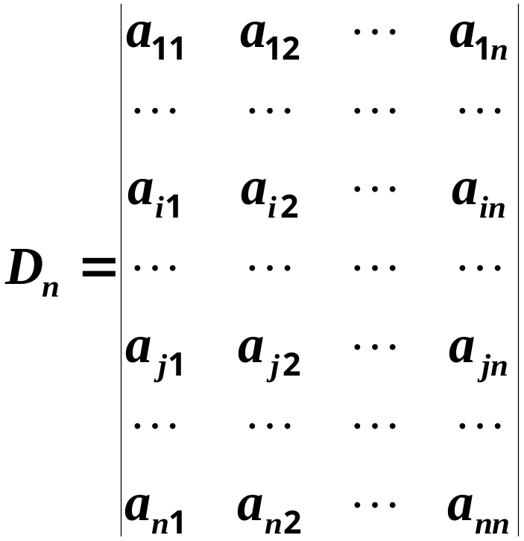
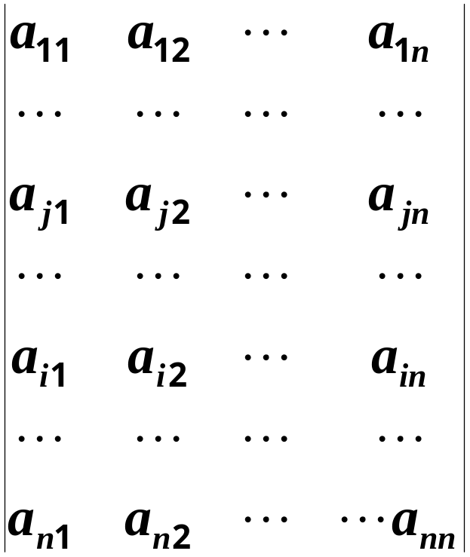

性质2 互换行列式的两行（列）,行列式变号．
即

Slide 5
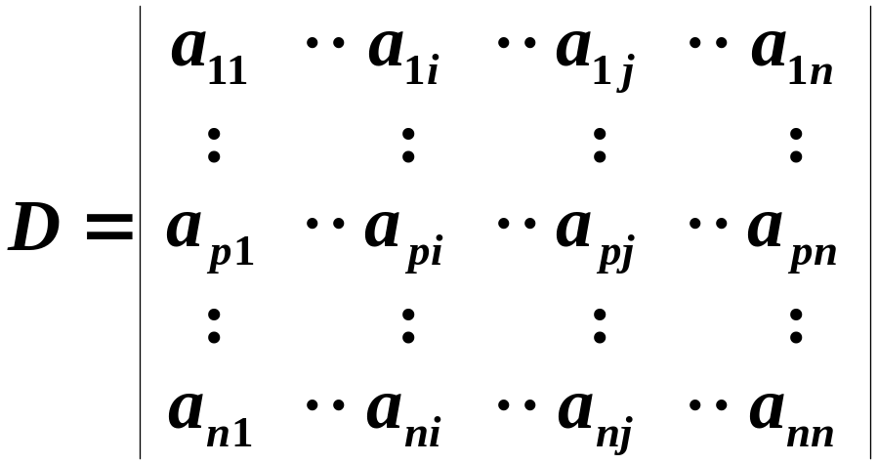
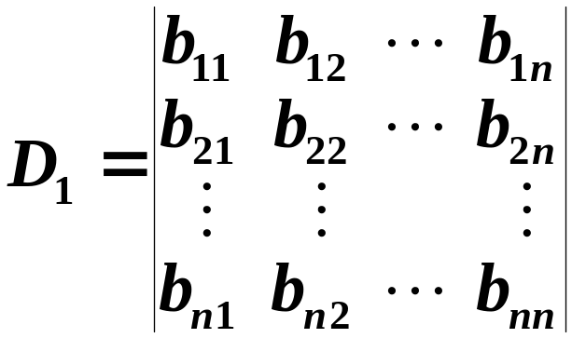
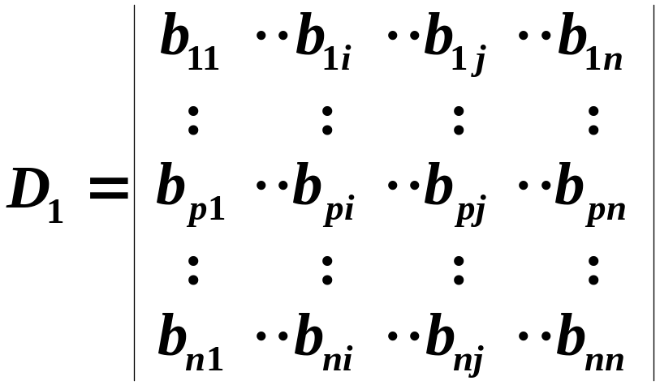
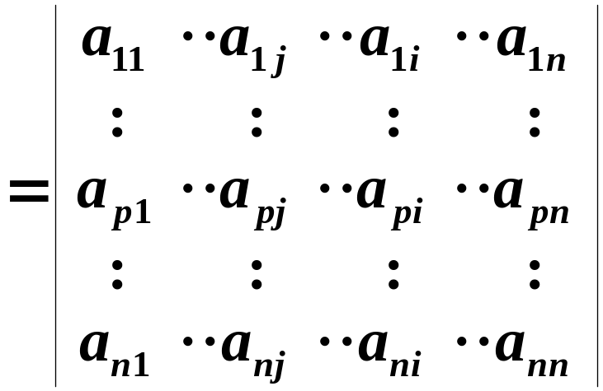
性质2 互换行列式的两行（列）,行列式变号．
证明
设行列式
是由行列式
互换 i, j (i < j)两列得到.
即

Slide 6

则由
知, 当 列标k ≠ i, j 时, b_{pk}= a_{pk}; 当 k = i, j 时, b_{pi}= a_{pj}, b_{pj}= a_{pi}
于是

Slide 7
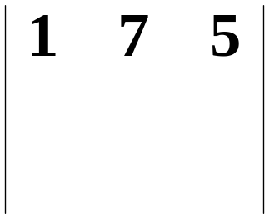
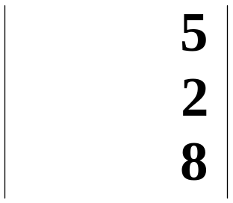







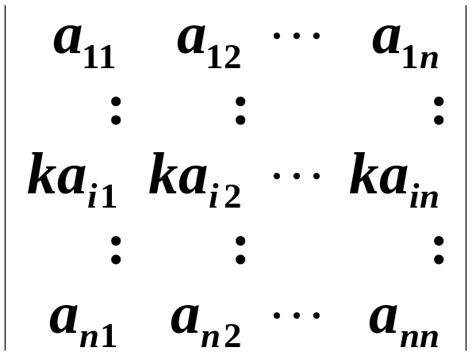
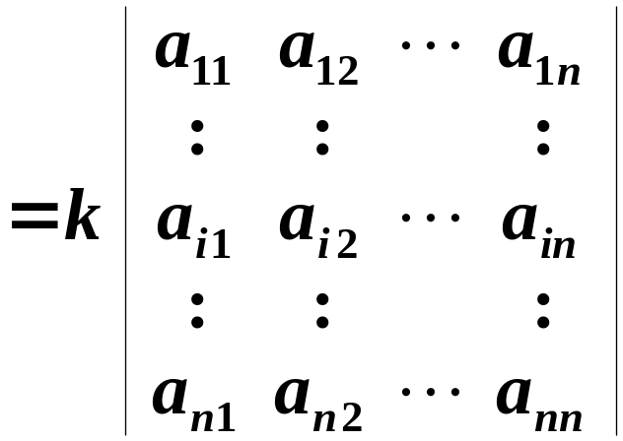
例如
推论 如果行列式有两行（列）对应元素完全相同，则此行列式为零.
证明
互换相同的两行，有
性质3 行列式的某一行(列)中所有的元素都乘以数k, 等于用数k乘此行列式.
即

Slide 8
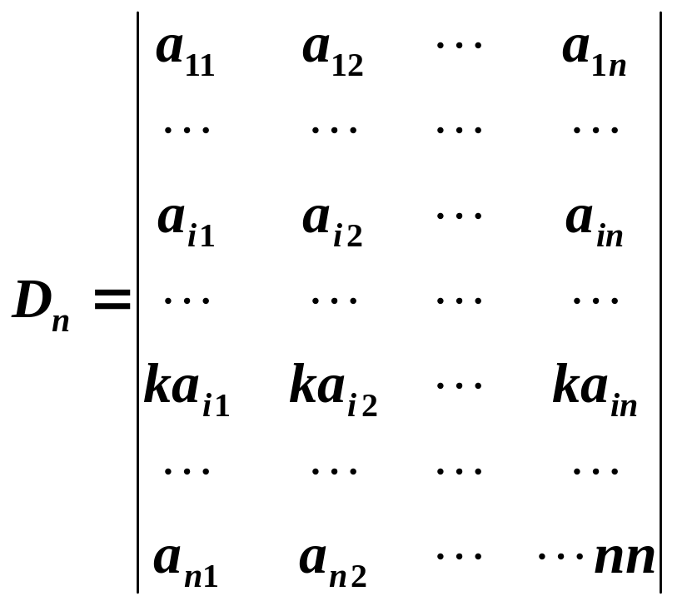
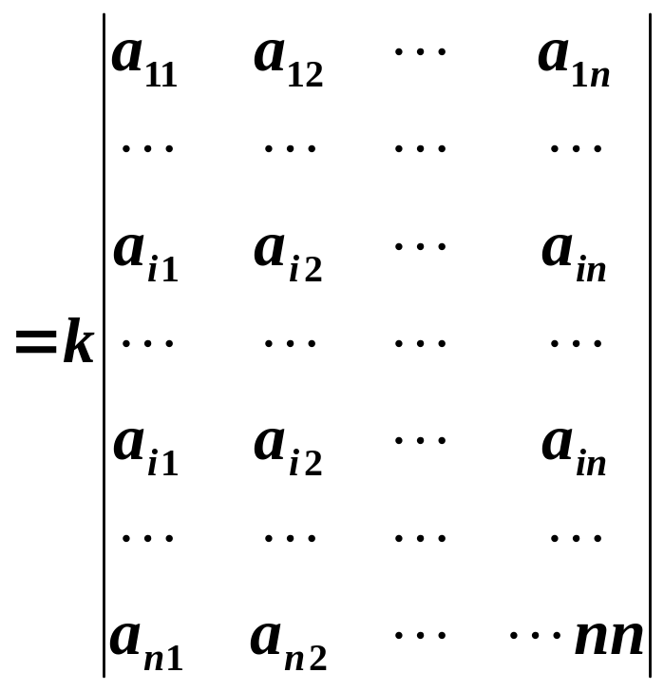

推论 如果行列式的某一行（列）中的所有元素有公因子，则公因子可以提到行列式符号的外面．
性质4 如果行列式中有两行（列）的对应元素成比例，则此行列式为零．
例如
说明：如果行列式中某一行（列）的元素均为零，则此行列式为零．

Slide 9
性质5 若行列式的某一列（行）的元素都是两数之和.
a
☹
a
☹
a
11
1
j
1
n
☹
☹
☹
☹
☹
则D等于下列两个行列式之和
例如
=
+
+
+
D
a
a
☹
a
a
☹
a
a
i
1
i
1
ij
ij
in
in
☹
☹
☹
☹
☹
a
☹
a
☹
a
n
1
n
j
n
n
a
☹
a
☹
a
a
☹
a
☹
a
11
1
j
1
n
11
1
j
1
n
☹
☹
☹
☹
☹
☹
☹
☹
☹
☹
=
a
☹
a
☹
a
+
a
☹
a
☹
a
i
1
ij
in
i
1
ij
in
☹
☹
☹
☹
☹
☹
☹
☹
☹
☹
a
☹
a
☹
a
a
☹
a
☹
a
n
1
n
j
n
n
n
1
n
j
n
n

Slide 10

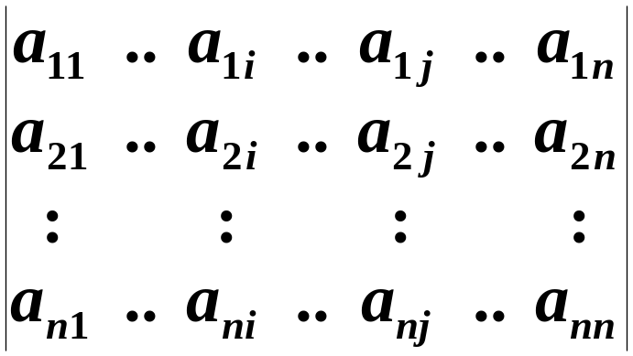
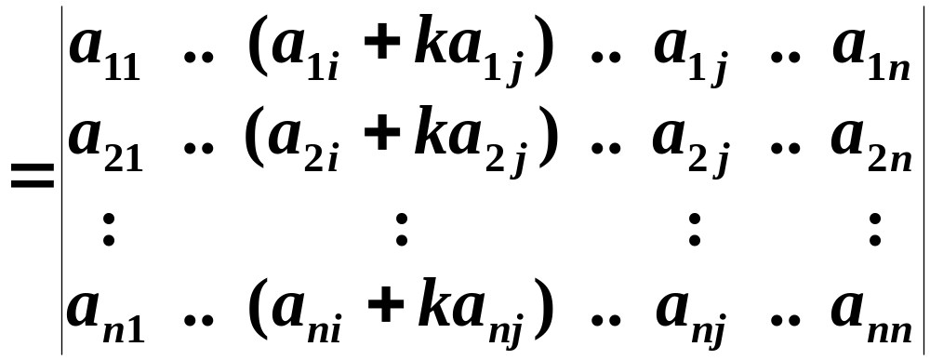
性质6 把行列式的某一列(行)的各元素乘以同一数然后加到另一列(行)对应的元素上去, 行列式不变.
例
引入记号: r_{i} —第 i 行, c_{i} —第 i 列.
交换行列式的第 i, j 两行(列), 记作 r_{i} ↔ r_{j} ( c_{i} ↔ c_{j} );
行列式的第 i 行(列)乘以数k, 记作 r_{i} × k ( c_{i} × k );
把行列式的第 j 行(列)的各元素乘以同一数 k 然后加到第 i 行(列)对应的元素上去, 记作r_{i} + kr_{j} ( c_{i} + kc_{j});

Slide 11
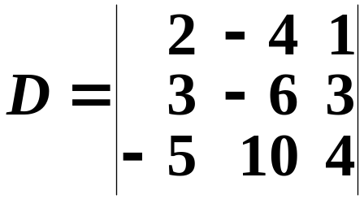


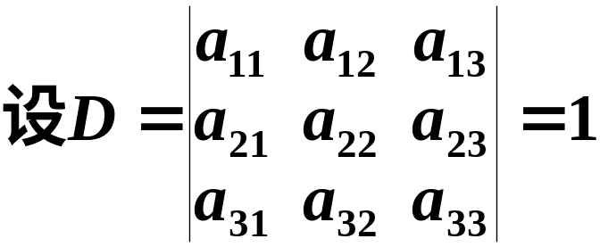
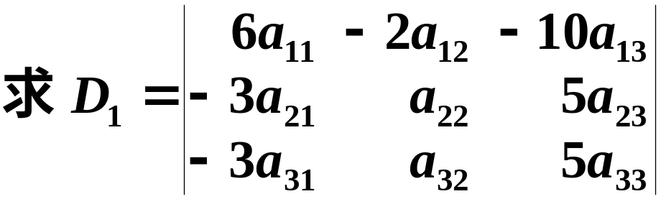
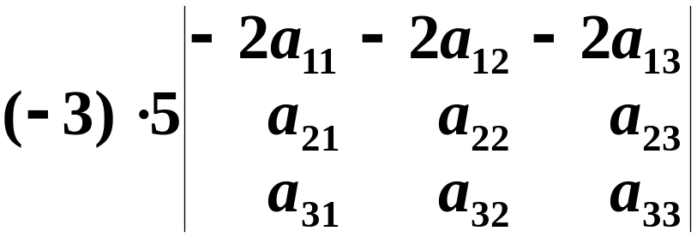






二、行列式的计算
例1
解
利用性质3中的推论2，第1、2列对应成比例,
例2
解
=====
提取公因式
=====

Slide 12
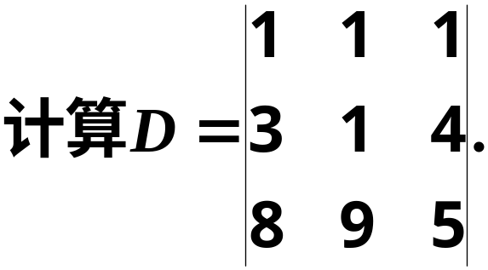
例3
问题：我们知道，上三角形行列式的值等于主对角线上元素的乘积。能不能利用行列式的性质，把一个n阶行列式化成上三角形行列式？
结论：能。称为三角形法

Slide 13
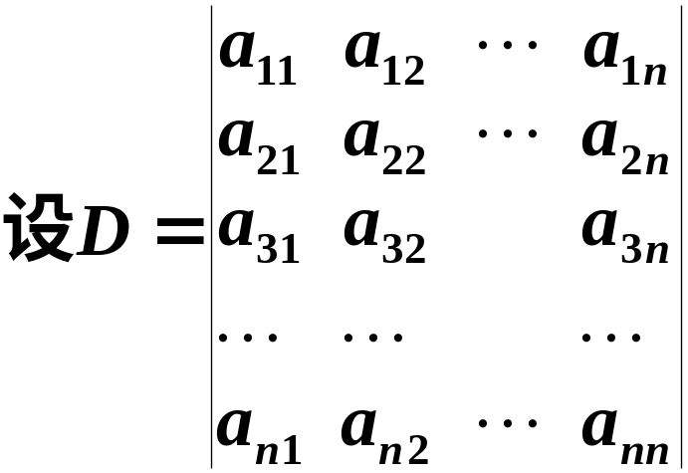


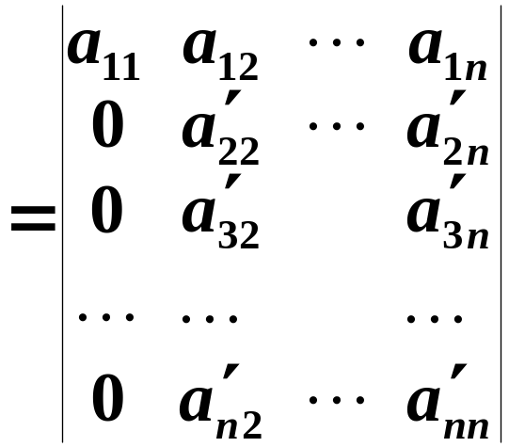
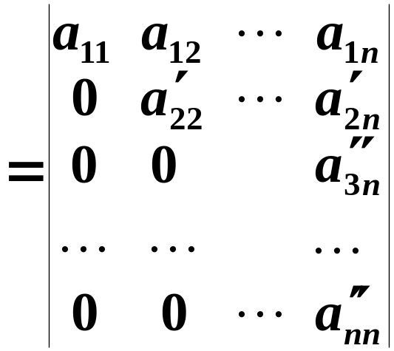
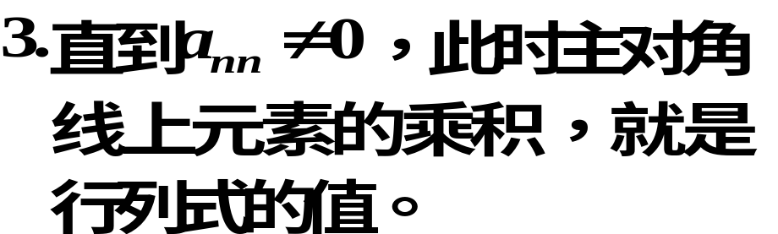
基本步骤：

Slide 14
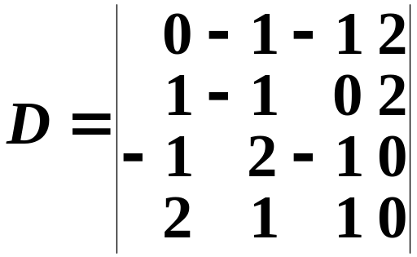
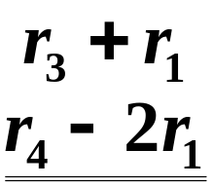
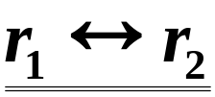
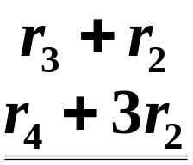
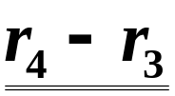

例4
计算行列式
1
−
1
0
2
解
0
−
1
−
1
2
−
−
1
2
−
1
0
2
1
1
0
1
−
1
0
2
1
−
1
0
2
1
−
1
0
2
0
−
1
−
1
2
0
−
1
−
1
2
0
−
1
−
1
2
−
−
−
0
1
-1
2
0
0
-2
4
0
0
−
2
4
0
3
1
-4
0
0
-2
2
0
0
0
-2
注 1.r_{i}+r_{j}与r_{j}+r_{i}是有区别的；
2. r_{i}+kr_{j} 不能写作kr_{j}+r_{i}

Slide 15

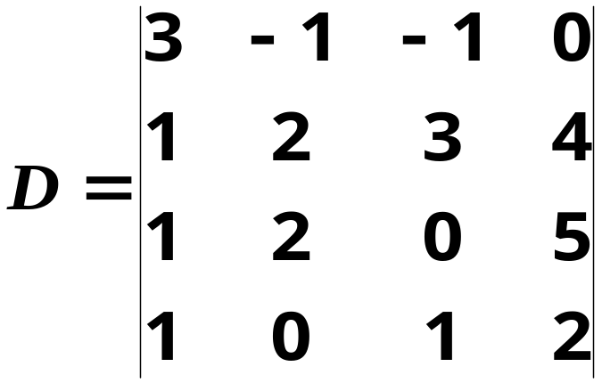
请你动手
计算行列式
-36

Slide 16
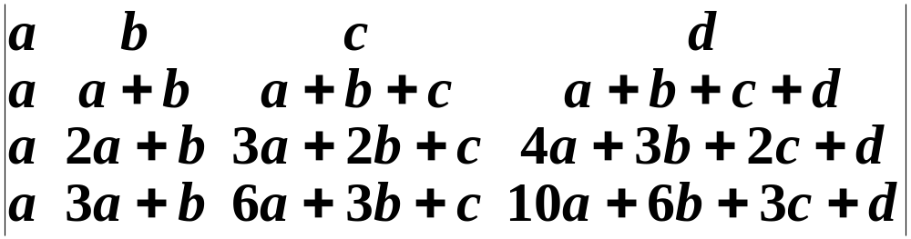
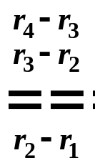
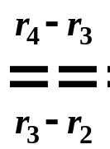
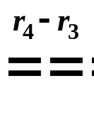

例4 计算
a
b
c
d
0
a
a
+
b
a
+
b
+
c
解
原式
0
a
2
a
+
b
3
a
+
2
b
+
c
0
a
3
a
+
b
6
a
+
3
b
+
c
a
b
c
d
a
b
c
d
0
a
a
+
b
a
+
b
+
c
0
a
a
+
b
a
+
b
+
c
0
0
a
2
a
+
b
0
0
a
2
a
+
b
0
0
a
3
a
+
b
0
0
0
a

Slide 17
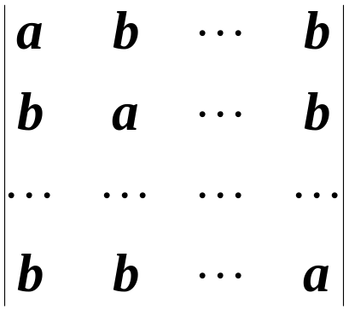
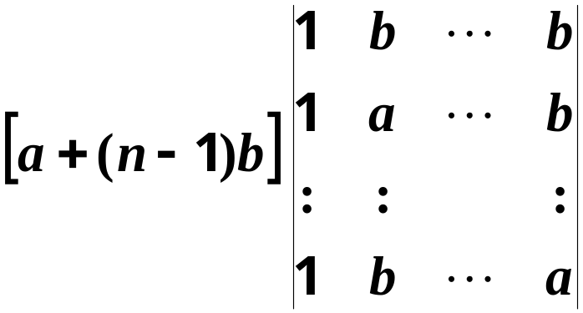
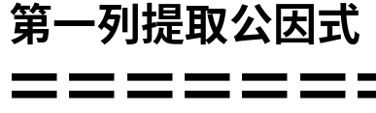
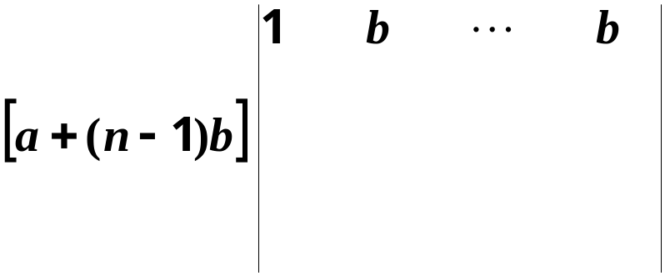
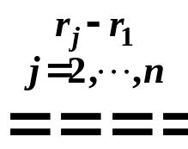

例5
计算n阶行列式
解
注意到每一行元素之和都为a+(n-1)b，
所以我们做
变换c₁+c_{j} ( j = 2,..,n)
a
+
(
n
−
1
)
b
b
☹
b
原式=
a
+
(
n
−
1
)
b
a
☹
b
:
:
:
a
+
(
n
−
1
)b
b
☹
a
0
a-b
...
0
………….....
0
0
...
a-b

Slide 18
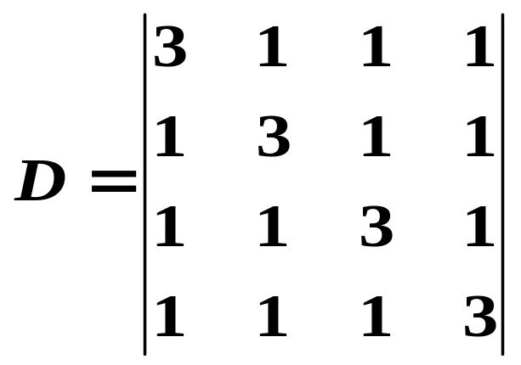
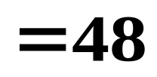

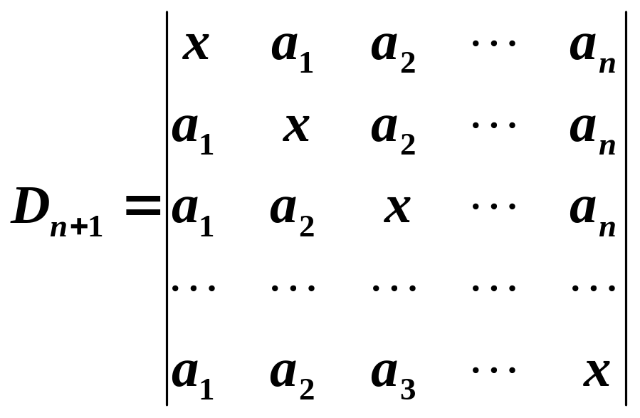
请你动手
计算行列式
请你思考

Slide 19
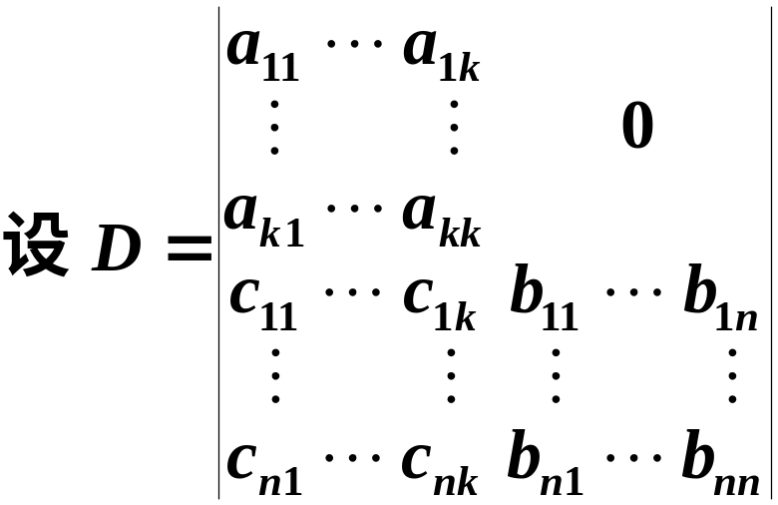
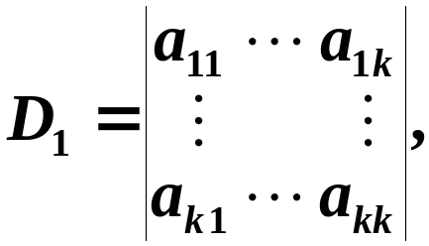
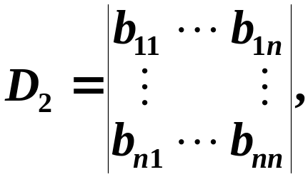









其中：
例6
证明
证明
对D₁作行运算 r_{i} + t r_{j} , 把D₁化为下三角形行列式:
对D₂作列运算 c_{i}+kc_{j} , 把D₂化为下三角形行列式:

Slide 20

其中：
例6
证明
先对D的前k行作行运算 r_{i}+tr_{j} , 然后对D的后n列作列运算 c_{i}+kc_{j} , 把D化为下三角形行列式:
= p₁₁··· p_{kk} ×q₁₁··· q_{nn}
= D₁D₂.

Slide 21







例7 计算
数一考研题
解
原式

Slide 22






例8 证明
证明

Slide 23


=0

Slide 24








例8 计算
a
b
b
b
b
b
b
b
b
c
d
c
d
a
b
c
d


其中未写出的元素为0
( )
c
d
a
b
c
d
c
d
c
d


c
d
c
d
c
d
c
c
d
d
d
d
d
d
d
d
d
解
把D_{2n}中的第2n列依次与第2n-1列,...第2列对调
（作2n-２次相邻对换）
再把D_{2n}中的第2n行依次与第2n-1行,...第2行对调
（作2n-２次相邻对换）

Slide 25









评注：此题采用的方法为递推法。递推法通常要得到一个递推关系式。
问题：当行列式的阶数较高时，用性质计算行列式显得不太方便.还有更好的方法吗？
结论：有，下一节我们将介绍行列式按行按列展开的方法。

Slide 26
三、小结
(行列式中行与列具有同等的地位,行列式的性质凡是对行成立的对列也同样成立).
行列式的6个性质
计算行列式常用方法：(1)利用定义;(2)利用性质把行列式化为上三角形行列式，从而算得行列式的值．

Slide 27



思考题

Slide 28


思考题解答
解

Slide 29




Slide 30






练习
则下列结论不正确的
是（ ）。
√
√
√
×

